Slide 1
DAFLORA

Slide 2
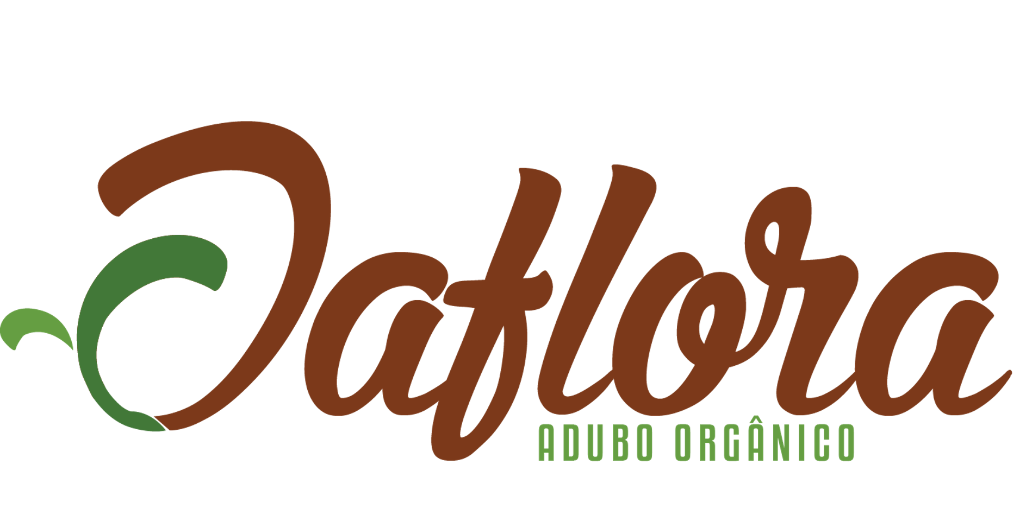

Slide 3
Proposta de Negócio
Oferecer o adubo orgânico rico em húmus e nutrientes como produto estável, o qual proporcione melhorias físicas, químicas e biológicas para produção agronômica.

Slide 4
Do Solo para o Solo
Visando a sustentabilidade, existe uma forte tendência de consumo dos produtos orgânicos, que estão diretamente ligados ao bem-estar e saúde, o adubo orgânico é imprescindível para essa produção.
Notes:
Visando sustentabilidade, existe uma forte tendência de consumo dos produtos orgânicos, pois estão associados ao bem-estar e saúde, mas para a produção desses produtos, o adubo orgânico é indispensável.

Slide 5
Colheita no tempo hábil com qualidade excelente
Produção que atende aos novos padrões de consumo por produtos orgânicos, contribuindo para sustentabilidade ambiental
Notes:
Produção de excelente qualidade com colheita em tempo hábil, que atende aos novos padrões de consumo por produtos orgânicos, contribuindo para a sustentabilidade ambiental.

Slide 6
Dificuldades
no plantio e colheita
O adubo orgânico potencializa o solo suprindo a deficiência, possibilitando o surgimento de microorganismo benéficos que contribui diretamente no desenvolvimento das plantações
Notes:
Otimiza ou reduz? (Ñ sei qual utilizar) As dificuldades no plantio e colheita, uma vez que o adubo orgânico solarizado fornece nutrientes ao solo suprindo as deficiências do mesmo, possibilitando o surgimento de microorganismos benéficos e contribuindo para o melhor desenvolvimento das plantações.

Slide 7
Adubo com
qualidade
Contem nutrientes necessários para que a planta cresça de forma saudável, sem adição de aditivos químicos que empobrece o solo.
Notes:
O adubo orgânico contém nutrientes necessários para a planta se desenvolver de forma saudável, sem adição de químicas que empobrecem o solo.

Slide 8
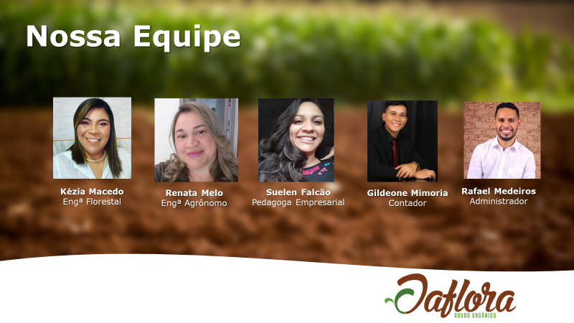

Slide 9
Obrigado.

